Slide 1
总复习

Slide 2
试题
一、简答题（6分*8）
二、计算题（52分）

Slide 3
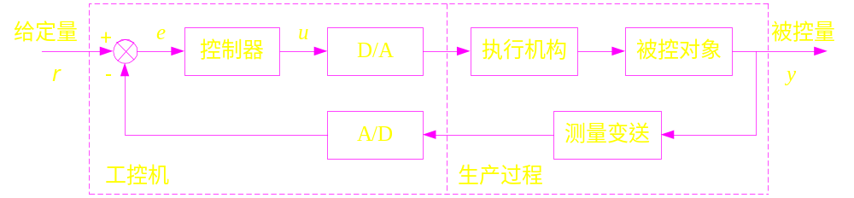
第一章 计算机控制系统概述
一、典型的按偏差进行控制的计算机控制系统结构图：

Slide 4
第一章 计算机控制系统概述
二、几个常用术语
◆ 在线（Online）：计算机控制系统与生产设备直接相连
◆ 离线（Offline）：计算机控制系统与生产设备断开
◆ 实时（Real time）：计算机输入、输出和计算都在规定时间内完成
◆ 在线与实时的关系
— 一个在线系统不一定是实时系统
— 一个实时系统必定是在线系统

Slide 5
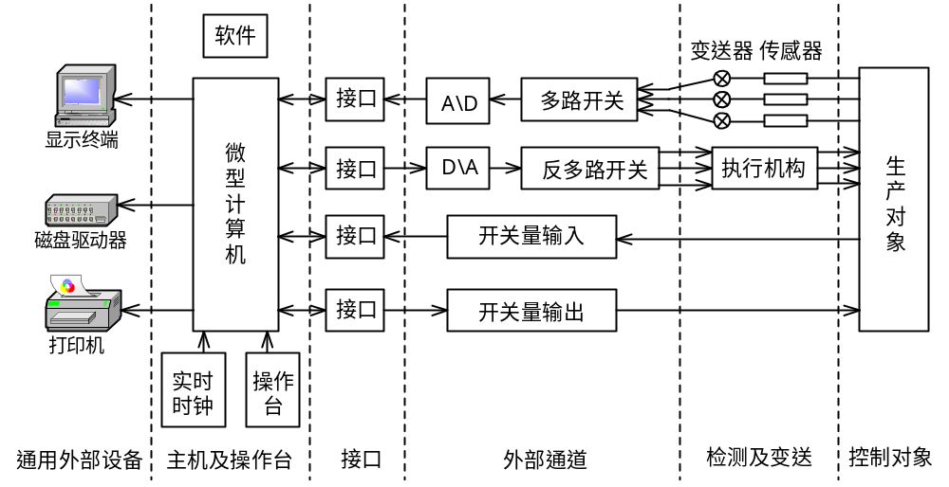
三、计算机控制系统的组成

Slide 6
四、计算机控制系统的典型形式
1）数据采集和监视系统：计算机不直接参与控制过程
2）直接数字控制（Direct Digital Control, DDC）
— 计算机参与闭环控制过程
3）监督控制系统（Supervisory Computer Control, SCC）
— 给定值控制，效果取决于数学模型的精度
— 两种不同的结构：
• SCC＋模拟调节器
• SCC＋DDC

Slide 7
4）分布式控制系统（Distributed Control System, DCS） — 分散控制，集中管理
5）现场总线控制系统

Slide 8
第三章 过程通道和数据采集系统

Slide 9
第三章 过程通道和数据采集系统
一、过程通道的组成和功能
数字量输入（DI）通道：把从控制对象检测得到的数字码、开关量、脉冲量或中断请求信号经过输入缓冲器在接口的控制下送给计算机(检测通道)
数字量输出（DO）通道：把从计算机输出的数字信号通过接口输出数字信号、脉冲信号或开关信号(控制通道,电磁阀)

Slide 10
模拟量输入（AI）通道：把从控制对象检测得到的时间连续模拟信号（如温度,压力,流量,液位等）(1-10V,4-20mA)变换成二进制的数字信号，然后经接口送入到计算机(检测通道)
模拟量输出（AO）通道：把从计算机输出的数字信号通过接口由它变换成相应的模拟量信号输出给控制对象(控制通道,连续调节阀)

Slide 11
计算机←→控制系统，就必须首先解决模拟量和数字量之间的转换问题。转换过程大体上要解决如下3个问题：
◆ 信号的采样
把时间连续的信号转换为一连串时间不连续的脉冲信号。

Slide 12
◆ 量化
采样信号经过整量化成为数字信号的过程称为整量化过程
◆ 编码
把量化信号转换为二进制代码的过程称为编码

Slide 13
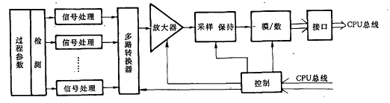
模拟量输入通道的一般组成
一般由信号处理、多路转换器、放大器、采样/保持器和A/D转换器组成

Slide 14
采样/保持器
作用：在采样时，其输出能够跟随输入变化；而在保持状态时，能使输出值不变。

Slide 15
D/A转换器是一种能把数字量转换成模拟量的电子器件
A/D转换器则相反，它能把模拟量转换成相应的数字量。

Slide 16
D/A转换器的原理
◆ 转换原理可以归纳为“按权展开，然后相加”。因此，D/A转换器内部必须要有一个解码网络，以实现按权值分别进行D/A转换。

Slide 17
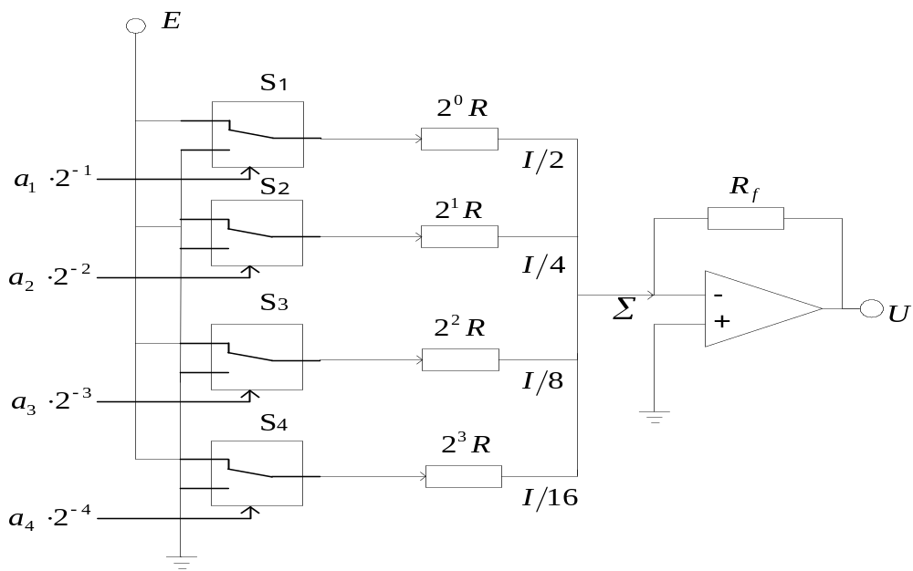
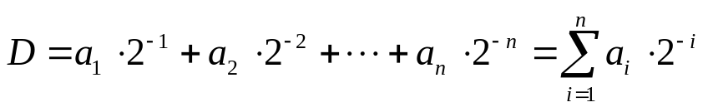
◆ 4位权电阻网络D/A转换器原理图

Slide 18
D/A与A/D转换技术-A/D转换
常用A/D转换方式：
  ◆ 逐次逼近式：转换时间短，抗扰性差（电压比较）ADC0809（8位），AD574（12位）
  ◆ 双斜率积分式：转换时间长，抗扰性好（积分）
  MC14433（11位），ICL7135（14位）
  ◆ 计数－比较式：转换速度慢，抗扰性差，较少采用

Slide 19
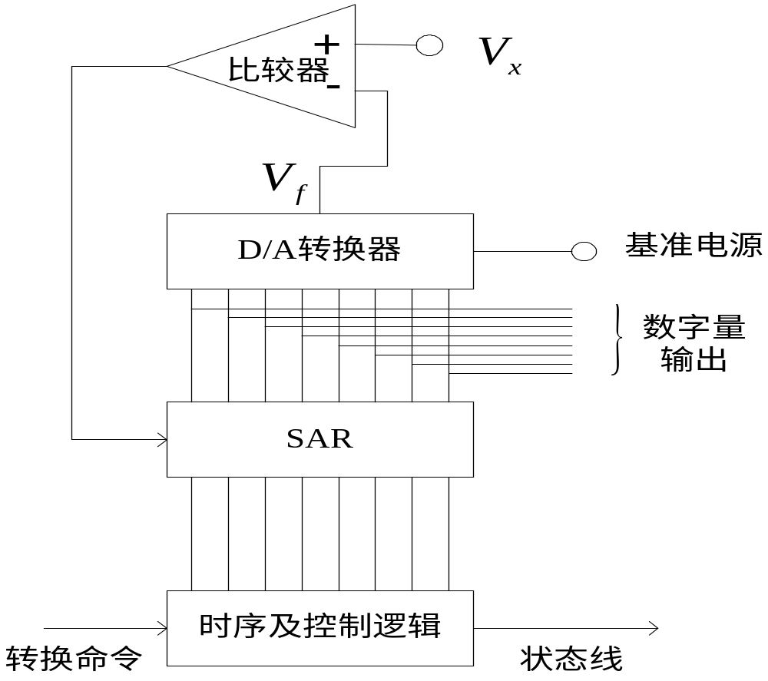
3 D/A与A/D转换技术（12）
• 逐次逼近式A/D转换原理图

Slide 20
工作过程：逐次把设定在SAR中的数字量所对应的D/A转换器输出的电压，与要被转换的模拟电压进行比较，比较时从SAR中的最高位开始，逐次确定各数码位是“1”还是“0”，最后，SAR中的内容就是与输入的模拟电压对应的二进制数字代码

Slide 21
A/D转换器的主要技术指标
◆ 分辨率
— 能对转换结果发生影响的最小输入量，通常用数字量的位数来表示(如: 8位或1/2^8,LSB)
— 分辨率越高，转换时对输入模拟信号的变化反应就越灵敏

Slide 22
◆ 精度
— 转换后所得结果相对于实际值的准确度
— 有绝对精度和相对精度之分
— 常用数字量的位数作为度量绝对精度的单位，
— 用百分比表示相对精度

Slide 23
◆ 典型的结构方案：
（1）单通道结构
— 采集现场单一信号，只需考虑是否要对信号进行滤波、变换，是否要进行前置放大，是否要用采样保持器等
— 选择分辨率满足要求的A/D转换器来实现

Slide 24
（2）多通道结构：
— 采用单通道结构方案，各个模拟信号分别转换，然后把各通路A/D转换器的输出直接挂在微处理器的总线上，再用译码器进行选择，实现多路转换
— 对采样保持器的输入进行多路转换，共用采样保持器和A/D转换器，各模拟信号可以分别进行信号处理
— 对放大器的输入进行多路转换，各通路共用放大器、采样保持器和A/D转换器

Slide 25
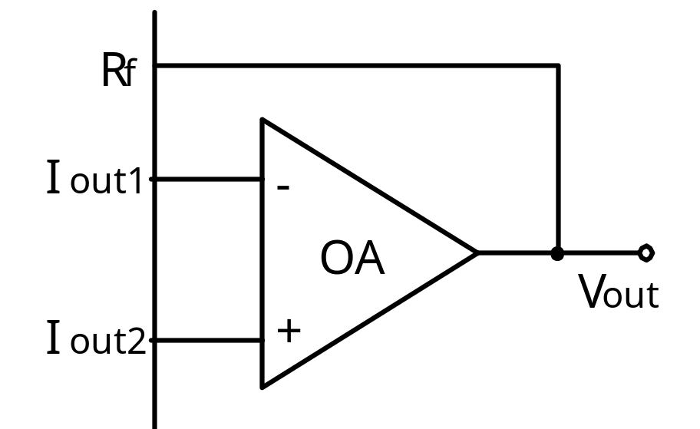
模拟量输出通道
◆ 因为DAC0832是电流输出型D/A转换芯片，为了取得电压输出，需在电流输出端接运算放大器，R_{f}为运算放大器的反馈电阻端。运算放大器的接法如下图所示：

Slide 26
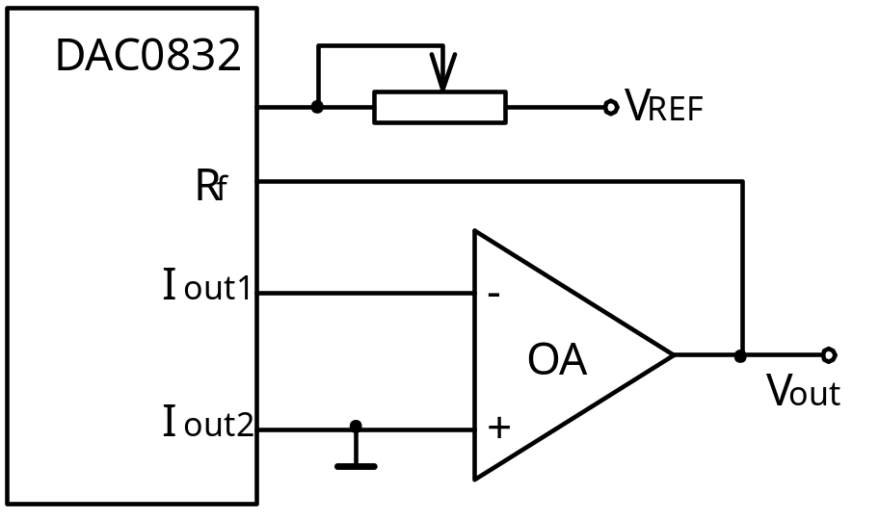
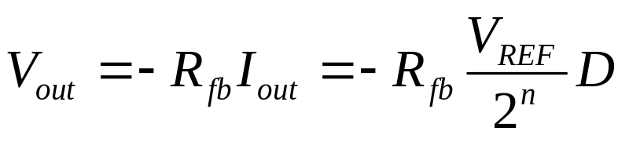
模拟量输出通道
◆ 单极性输出方式

Slide 27
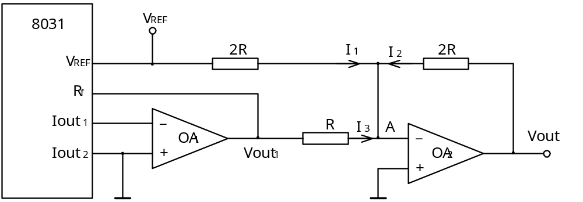
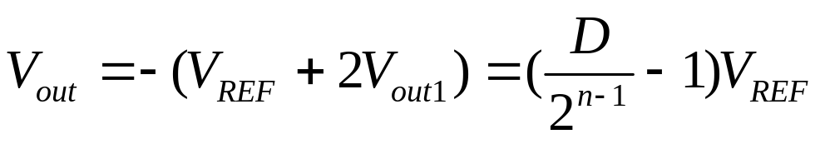
模拟量输出通道
◆ 双极性输出方式

Slide 28
◆ 按干扰的作用方式不同，可以分为常态和共态干扰两种
常态干扰：叠加在被测信号上的干扰噪声，又称为串模干扰
共态干扰：A/D转换器两个输入端上公有的干扰电压，又称为共模干扰

Slide 29
第四章 顺序控制和数值控制

Slide 30
顺序控制和数值控制是计算机控制系统中最常见的控制方式
— 顺序控制：控制系统根据生产工艺按预先规定的工艺要求，在各个输入信号的作用下，使生产过程的各个执行机构自动地按预先规定的顺序动作
— 数值控制：用计算机把输入的数字信息按一定的程序进行处理后转换为控制信号，去控制一个或几个被控制对象，使被控制点按照某种轨迹运动

Slide 31
开环数值控制（7）
逐点比较法插补原理
◆ 一点一比较，一步步逼近：刀具或绘图笔每走一步都要和给定轨迹上的坐标值进行比较一次，决定下一步的进给方向
◆ 用阶梯状折线来逼近直线或圆弧等曲线

Slide 32
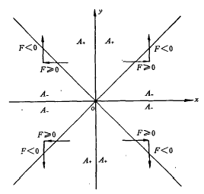
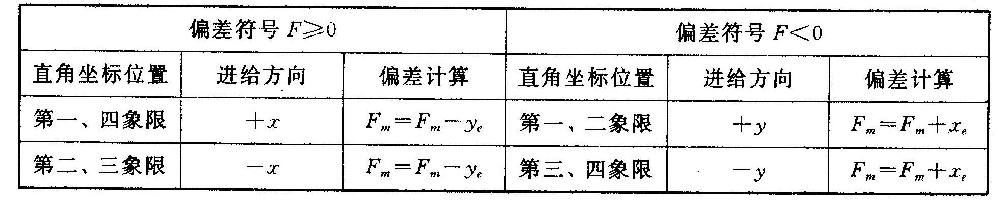
开环数值控制
◆ 四象限内的直线插补
— 2象限：1象限以 y 轴镜象
— 4象限：1象限以 x 轴镜象
— 3象限：1象限旋转180度

Slide 33
步进电机的工作方式
单三拍方式
双三拍方式
三相六拍方式

Slide 34
第五章 数字PID控制算法

Slide 35
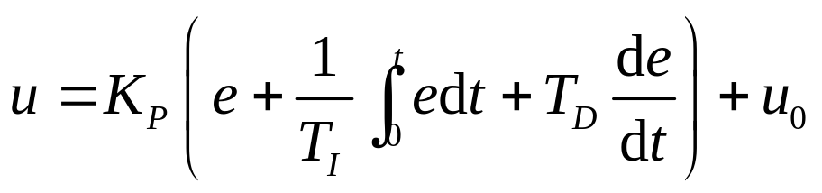
比例积分微分调节器

Slide 36
准连续PID控制算法
数字PID控制算法
－用数值逼近的方法实现PID控制规律
－数值逼近的方法：用求和代替积分、用后向差分代替微分，使模拟PID离散化为差分方程
－两种形式：位置式、增量式

Slide 37
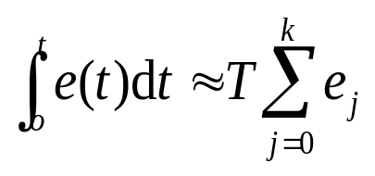
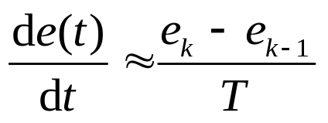
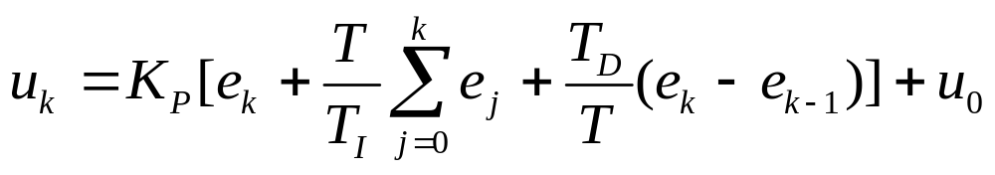
准连续PID控制算法
◆ 位置式PID控制算法
位置式控制算法提供执行机构的位置u_{k}，需要累计e_{k}

Slide 38
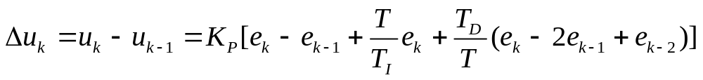
准连续PID控制算法
◆ 增量式PID控制算法
增量式控制算法提供执行机构的增量△u_{k} ，只需要保持
现时以前3个时刻的偏差值即可

Slide 39
增量式算法不需做累加，计算误差和计算精度问题对控制量的计算影响较小；位置式算法要用到过去偏差的累加值，容易产生较大的累计误差。
控制从手动切换到自动时，位置式算法必须先将计算机的输出值置为原始值 u₀ 时，才能保证无冲击切换；增量式算法与原始值无关，易于实现手动到自动的无冲击切换。

Slide 40
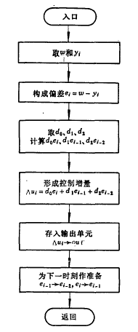

准连续PID控制算法
◆ 增量式PID控制算法的程序设计
初始化时，需首先置入调节参数d₀，d₁，d₂和设定值w，并设置误差初值e_{i} = e_{i–1} = e_{i–2} = 0

Slide 41
对标准PID算法的改进
干扰的抑制
◆ 从系统硬件及环境方面采取措施
◆ 在控制算法上采取措施
★ 数字滤波方法
★ 修改微分项

Slide 42
PID调节器参数选择
实验经验法确定PID调节参数
◆ 方法1: 扩充临界比例法
－ 对模拟调节器中使用的临界比例度法的扩充和推广
－ 整定数字控制器参数的步骤：
①选择短的采样频率：一般选择被控对象纯滞后时间的十分之一
②去掉积分与微分作用，逐渐较小比例度δ (δ =1/k_{r}），直到系统发生持续等幅振荡。纪录发生振荡的临界比例度和周期δ_{r}及T_{r}

Slide 43
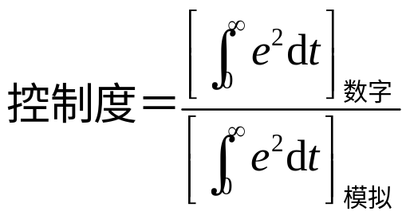
PID调节器参数选择
③ 选择控制度
— 控制度的定义：以模拟调节器为基准，将数字PID的控制效果与模拟调节器的控制效果相比较，采用误差平方积分表示：
— 控制度的指标含意：控制度=1.05，数字PID与模拟控制效果相当；控制度=2.0，数字PID比模拟调节器的效果差

Slide 44
④ 根据选定的控制度，查表求得T、K_{p}、T_{I}、T_{D}的值

Slide 45
PID调节器参数选择
◆方法2:阶跃曲线法
－对模拟调节器中使用的响应曲线法的扩充和推广
－整定数字控制器参数的步骤：
①数字控制器不接入控制系统，系统开环，并处于手动状态，再手动给对象输入阶跃信号
②纪录系统对阶跃信号的响应曲线
③根据曲线求得滞后时间τ 、被控对象的时间常数T_{m}，它们的比值T_{m} / τ，并控制度

Slide 46
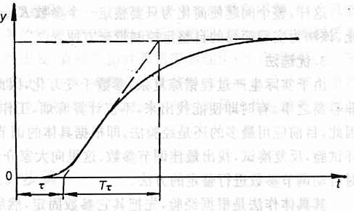
PID调节器参数选择
－在响应曲线拐点处（斜率最大）处作一切线，求滞后时间τ和被控对象的时间常数T_{τ}

Slide 47
④ 根据选定的控制度，查表求得T、K_{p}、T_{I}、T_{D}的值/u0=1

Slide 48
第六章 直接数字控制设计

Slide 49
由于控制任务需要，当所选择的采样周期较大或对控制质量要求较高时，就需要从被控对象的特性出发，直接根据采样理论来设计数字控制器，这种方法称为直接数字设计。

Slide 50
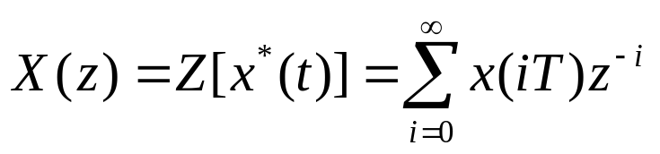
概述（2）
采样系统的Z变换
◆ Z变换的定义

Slide 51
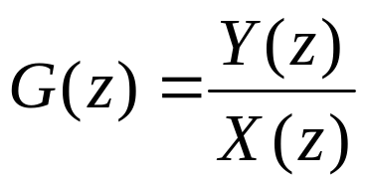
概述（3）
◆ Z传递函数
设离散系统的输入脉冲系列为{x_{i}}，输出脉冲系列为{y_{i}}，它们的Z变换分别为X(z)和Y(z)，则可定义该离散系统的Z传递函数为
它表征了离散系统对采样信号的输入输出传递性能

Slide 52
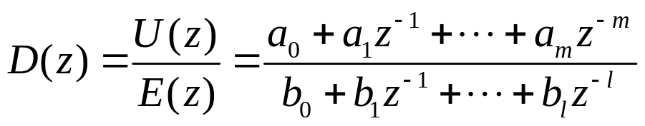




概述（7）
◆ Z传递函数的计算机实现
★ 数字调节器的传递函数D(z)，一般可以写成如下形式：
为保证调节器的物理可实现性，要求 ， ，通常取

Slide 53
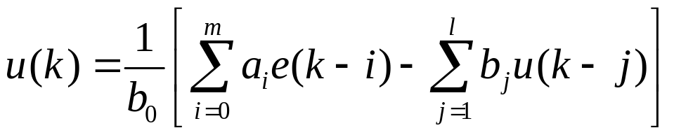
概述（8）
★ 直接数字实现
— 直接对Z传递函数取Z反变换，即：
从而得到现时控制量 u(k) 的计算式

Slide 54
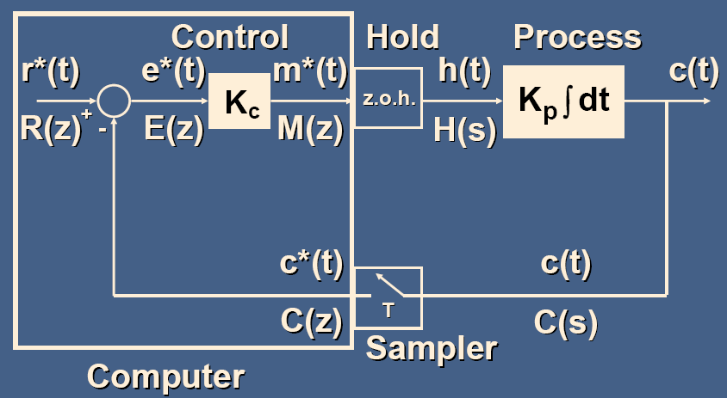
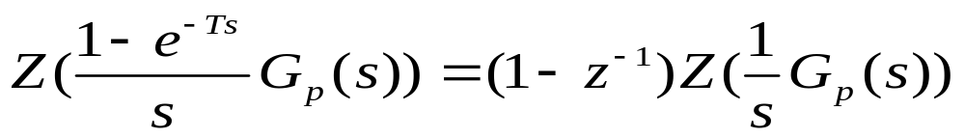
Control System Example

Slide 55
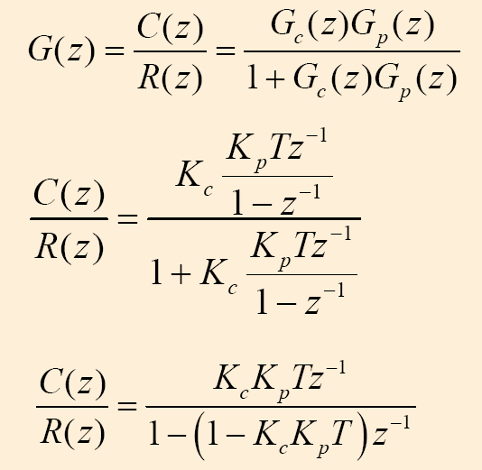
闭环脉冲传递函数

Slide 56
稳定性和动态响应的关系
◆ 采样系统的极点与稳定性和动态响应的关系
★ 如果采样系统Z传递函数 G(z) 的极点 z_{i} 在Z平面的单位圆内，则采样系统是稳定的，对于有界的输入，系统的输出收敛于某一有限值；如果某一极点 z_{j} 在单位圆上，则系统处于稳定的边缘，对于有界的输入，系统的输出持续地等幅振荡；如果 G(z) 的极点至少有一个在单位圆外，则采样系统是不稳定的，对于有界的输入，系统的输出发散

Slide 57
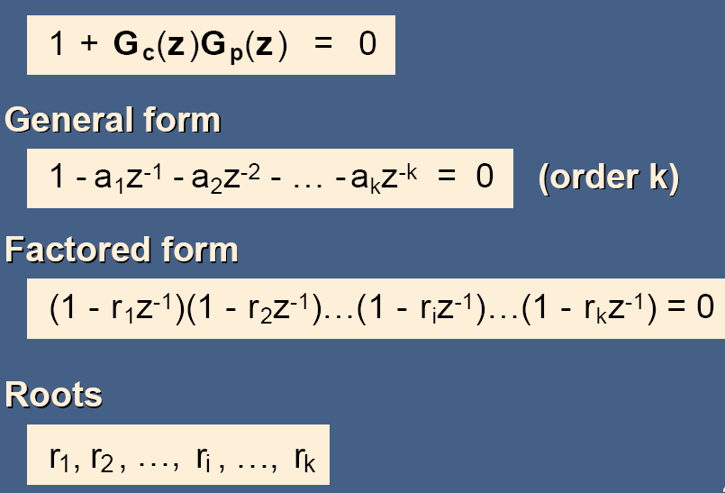
特征方程

Slide 58
最少拍设计 4条准则
最少拍无纹波设计 5条准则
大林算法
振铃

Slide 59
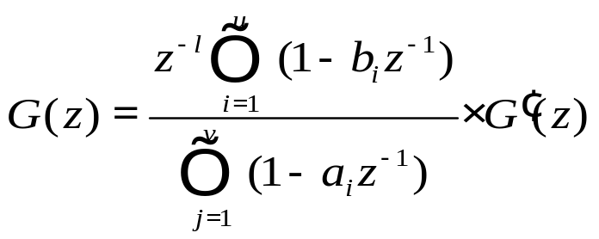
最少拍随动系统的设计（15）
◆ 一般说来，若被控对象有 l 个采样周期的纯滞后，并有 u 个在单位圆上或圆外的零点 b_{i} ，v 个在单位圆上或圆外的极点 a_{j} ，即
式中G’(z)表示不含单位圆上及圆外零极点部分
则选择系统闭环传函必须满足如下约束条件：
★φ_{e} (z)零点必须包括G(z)的单位圆上或圆外的极点
★φ(z)的零点包括G(z)的单位圆上或圆外的零点
★φ(z)中增加滞后时间大于等于G(z) 纯滞后时间的纯滞后环节

Slide 60
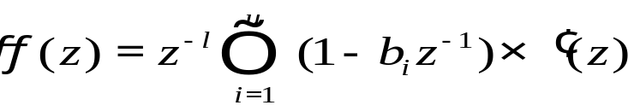
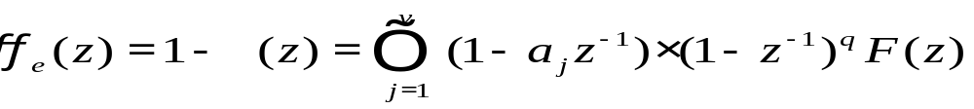

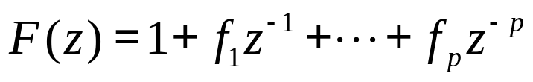


最少拍随动系统的设计（16）
◆ 因此
其中
的项数应按 ， 的原则选取，以保证φ(z)有z⁻¹的最低幂次。而且，如果a_{j}中有k个在 z＝1处，则φ_{e} (z)中(1- z⁻¹)的总幂次只需取为max（q，k）

Slide 61
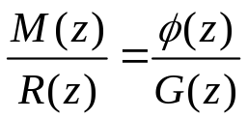
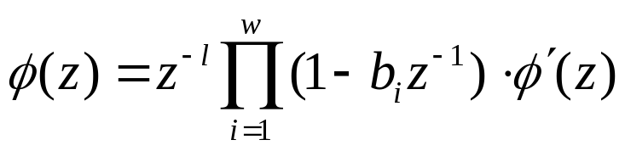
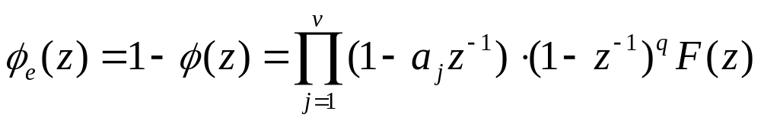
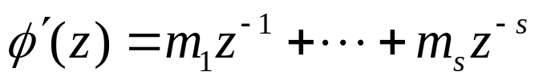
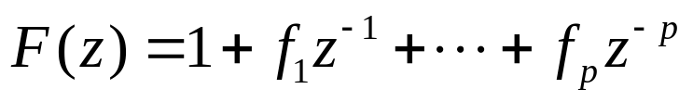


最少拍无波纹随动系统的设计（2）
◆ 若被控对象有 l 个采样周期的纯滞后，并有 w 个非零零点 b_{i}， v 个在单位圆上或圆外的极点 a_{j} ，则设计最少拍无纹波系统时，选取
其中 ，
的项数按有波纹设计类似的原则选取，即：

Slide 62
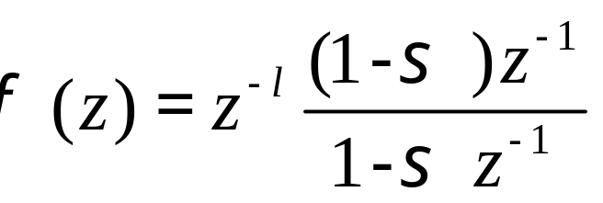
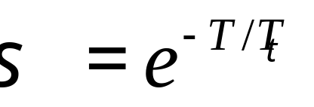
达林算法
达林算法的设计目标是：设计数字控制器使系统的闭环传函为具有纯滞后的一阶惯性环节，且其滞后时间等于被控对象的滞后时间，即：

Slide 63
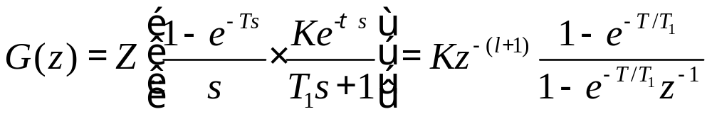
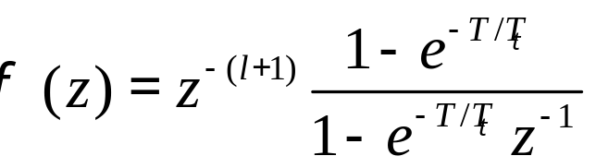
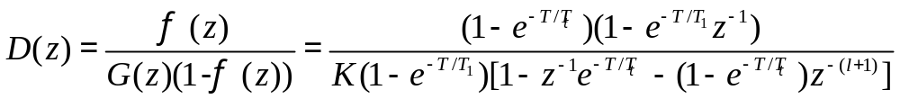
达林算法
被控对象为带纯滞后的一阶惯性环节：

Slide 64
振铃现象
所谓振铃（Ringing）现象，是指数字控制器的输出u(k)以2T 大幅度上下摆动。振铃幅度表示为RA

Slide 65
◆ 振铃现象的消除
★ 方法1：找出D(z)中引起振铃的因子（z = -1附近的极点），令其中的z = 1。系统稳态值不变，但瞬态特性会变化，数字控制器的动态性能也会影响
★ 方法2：通过选择采样时间 T 和闭环系统时间常数，使系统振铃幅度抑制在最低限度内

Slide 66
分布式控制系统概念
分布式计算机控制系统又称集散控制系统，简称DCS（Distributed Control System），它是一个为满足大型工业生产和日益复杂的过程控制要求，从综合自动化的角度出发，按功能分散、管理集中的原则构思，采用多层分级、合作自治的结构形式，综合计算机（Computer）、通信（Communication）、终端显示（CRT）和控制（Control）技术而发展起来的新型控制系统

Slide 67
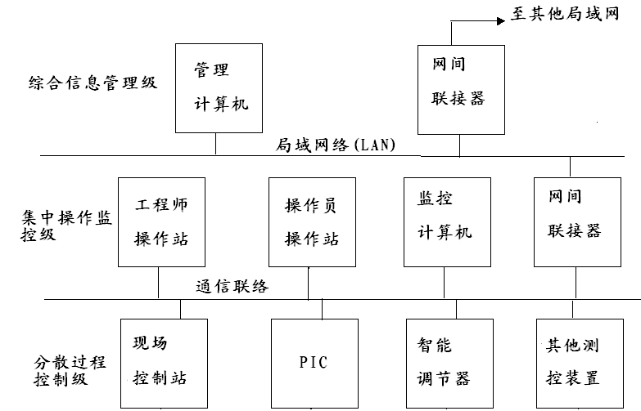
DCS的硬件体系结构

Slide 68
★ 智能调节器
— 一种数字化的过程控制仪表，其外表类似于一般的盘装仪表
  — 智能调节器不仅可接受4～20mA，DC电流信号输入的设定值，还具有异步通信接口RS－422／485、RS－232等，可与上位机连成主从式通信网络，接受上位机下传的控制参数，并上报各种过程参数

Slide 69
现场总线的原理和发展概况
现场总线的实质
◆ 现场总线的定义
★ ISA SP50（美国仪表协会标准）中对现场总线的定义
— 现场总线是一种串行的数字数据通信链路，它沟通了过程控制领域的基本控制设备（即场地级设备）之间以及与更高层次自动控制领域的自动化控制设备（即车间级设备）之间的联系
★ 国际电工委员会IEC标准和现场总线基金会FF的定义
— 现场总线是连接智能现场设备和自动化系统的数字式、双向传输、多分支结构的通信网络

Slide 70
现场总线的原理和发展概况 ()
◆ 现场总线系统组成
— 从物理结构来看，现场总线系统有两个主要组成部分：现场设备和传输介质，其中现场设备由现场微处理芯片及外围电路构成，传输介质可以使用双绞线、同轴电缆、光纤等
— 现场总线的拓扑结构有很多种，如总线型、环型、树型、星型等

Slide 71
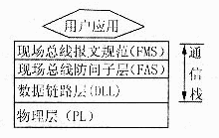
现场总线的原理和发展概况 ()
现场总线的结构
◆ 现场总线网络结构是按照OSI参考模型建立的，OSI参考模型共分7层：物理层、数据链路层、网络层、传输层、会话层、表达层和应用层，现场总线将上述7层简化为3层，分别由OSI参考模式的第一层物理层、第二层数据链路层和第七层应用层组成，并增加了用户层

Slide 72
几种典型的现场总线

Slide 73
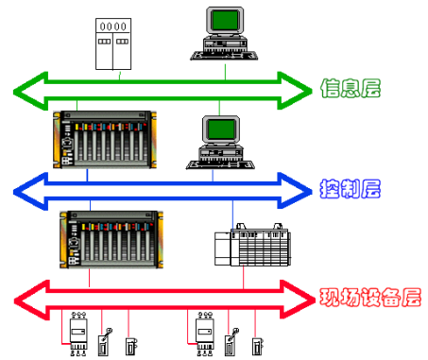
典型控制网络体系结构
工业控制网络的基本层次

